Slide 1
Презентація на тему: “нотаріус”
Викладач: Письмак Ольга Степанівна

Slide 2
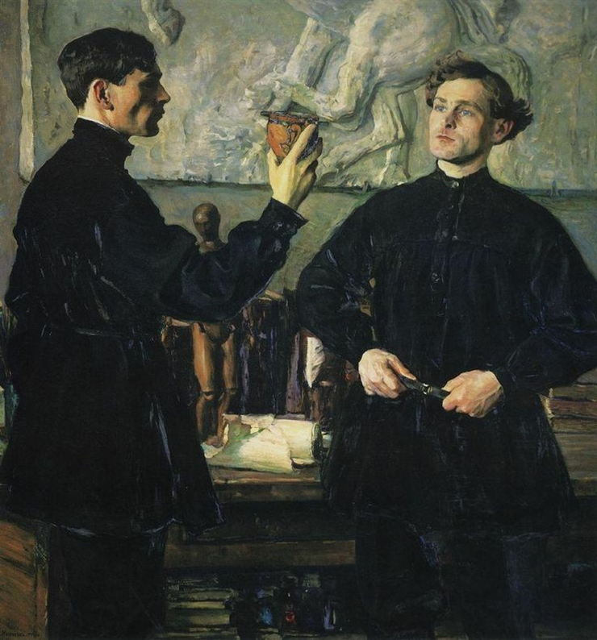
Нотаріус — особа, уповноважена вчиняти дії в юридичній сфері, зокрема засвідчувати підписи на документах. Форма, яку набуває професія нотаріуса, залежить від місцевих правових систем. Нотаріус, будучи професіоналом у сфері права, відрізняється від адвоката тим, що він не представляє особу, яка надає їхні послуги, або не діє у спірних справах.

Slide 3
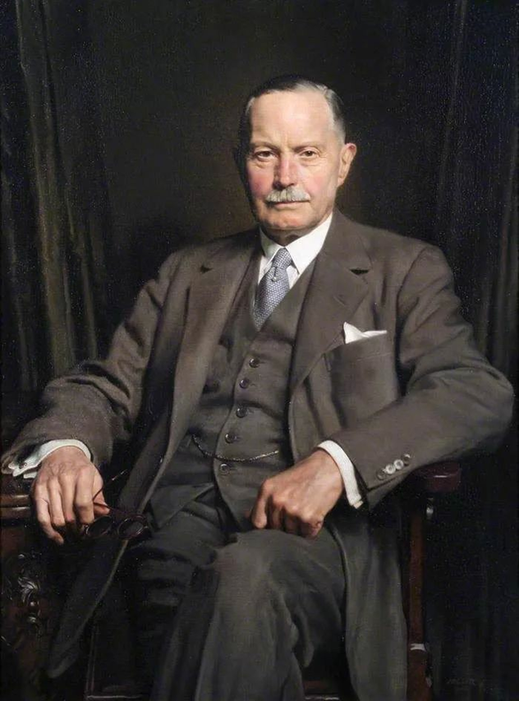
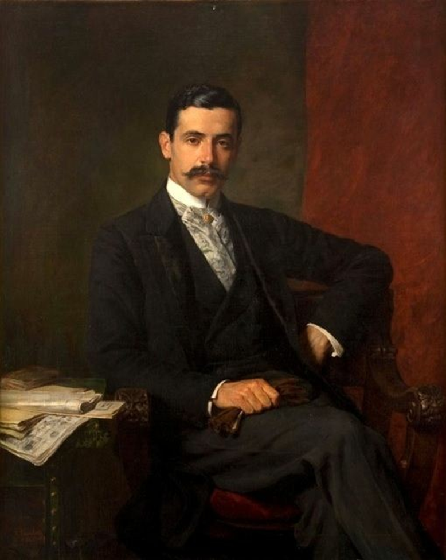
Документи засвідчуються нотаріально, щоб запобігти шахрайству та забезпечити їх належне оформлення. Неупереджений свідок (нотаріус) ідентифікує підписувачів, щоб відсікти самозванців і переконатися, що вони уклали угоди свідомо та добровільно. Позикові документи, включаючи правочини, афідевіти, договори та довіреності, є дуже поширеними документами, які потребують нотаріального засвідчення

Slide 4
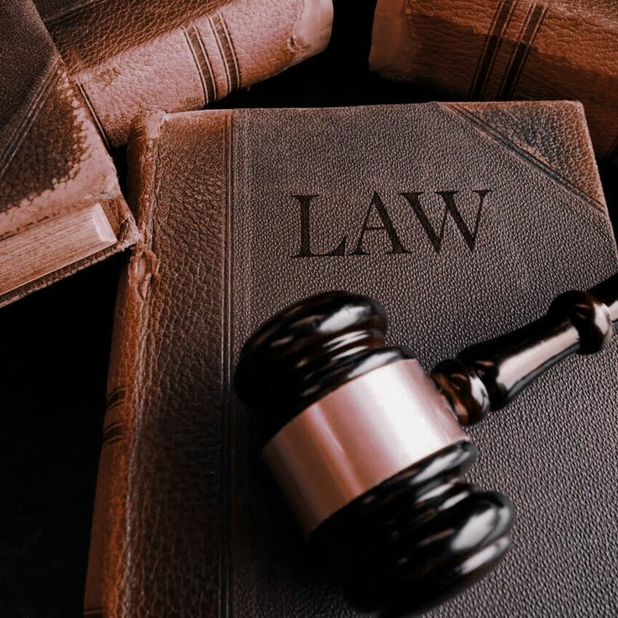
За даними істориків перша відома згадка про нотаріальні функції зазначається в Кодексі закону Хаммурапі 122 (близько 1755–1750 рр. до н. е.). Він передбачав, що вкладник золота, срібла або іншого рухомого/рухомого майна на зберігання повинен надати нотаріусу всі речі та підписаний договір поруки, перш ніж передавати речі на зберігання банкіру.

Slide 5
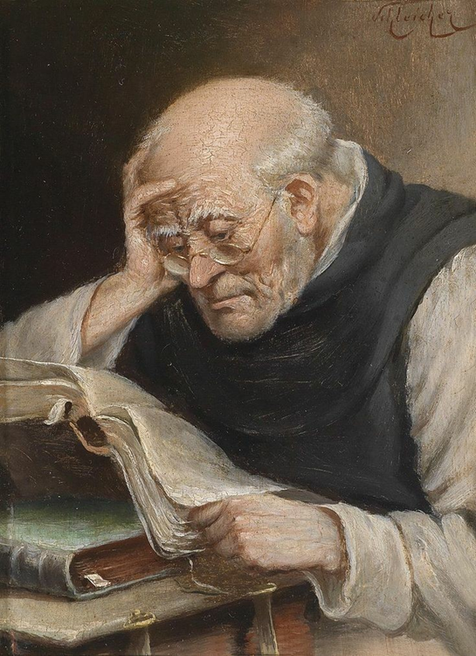
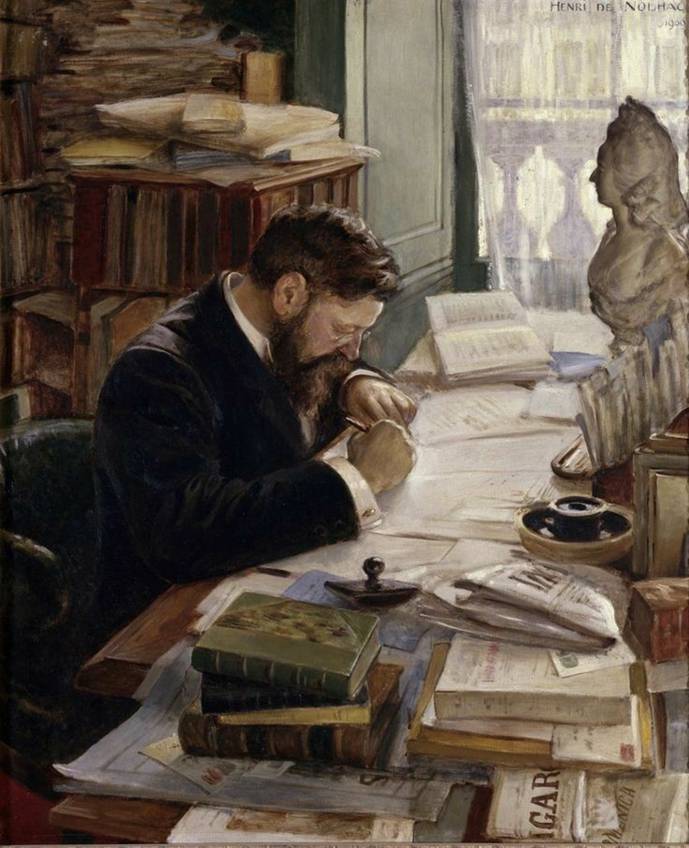
«нотаріально засвідчити» документ чи подію — це означає виконання нотаріусом низки можливих кроків, які можуть включати наступне:
1)Ідентифікація особи, яка з’явилася до нотаріуса, шляхом особистого знайомства або за посиланням на важливі документи, що підтверджують особу, зокрема паспорт, водійські права тощо.

Slide 6
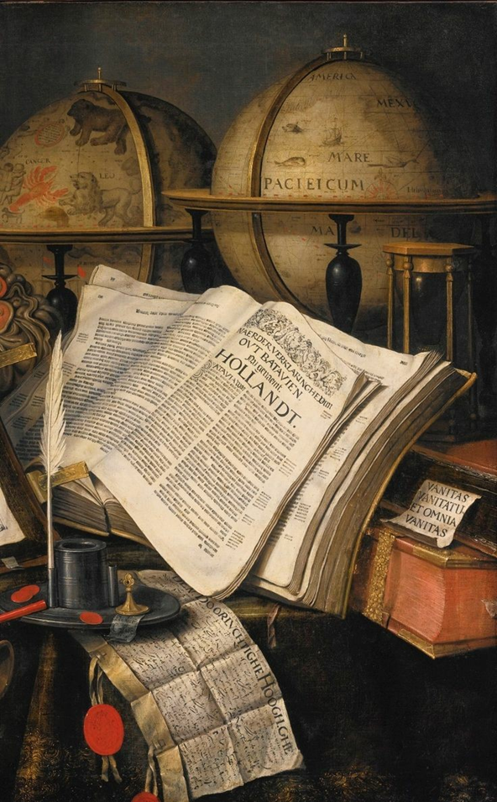
2)Якщо йдеться про право власності на землю або значні права можуть виникнути через посилання на особу, підписи також можуть бути перевірені, записані та порівняні.
3)Запис посвідчення особи в нотаріальному реєстрі або протоколі.
4)Запевнити нотаріуса в тому, що особа, яка з’являється, повнолітня та дієздатна робити все, що задумано.

Slide 7
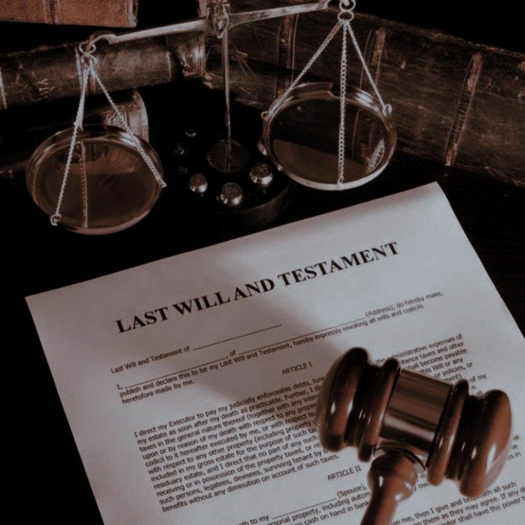
5)Взяття під присягою чи декларації та фіксування цього факту.
6)Отримання детальних інструкцій щодо протесту переказного векселя або суднового протесту та його підготовка.
7)Запис підпису особи в реєстрі або протоколі.Отримання підтвердження.
8) Підготовка нотаріального свідоцтва (у більшості інших юрисдикцій) щодо виконання чи іншого кроку.

Slide 8
9)Склеювання або штампування та підписання документа.Запис усіх кроків у реєстр або протокол.
10)Вручення заповненого оригіналу особі, яка з’явилася.У деяких випадках зберігається копія документа в реєстрі або протоколі.Стягнення з особи, яка з'являється, плати за послугу.

Slide 9
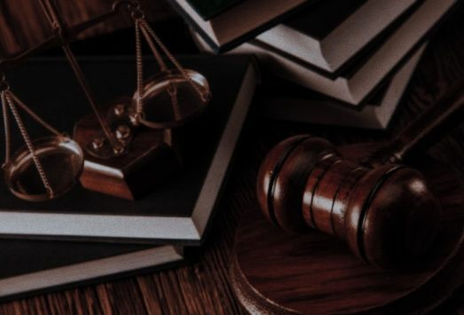
Вони є кваліфікованими юристами, які надають багато з тих самих послуг, що й адвокати/соліситори (переговори та складання договорів, юридичні консультації, врегулювання майна, створення компанії та її статус, написання заповітів та довіреностей, тлумачення закон, посередництво тощо), за винятком будь-якої участі в суперечках, які будуть представлені в суді.

